Slide 1
Die neue Care-Kultur in Kirche und Nachbarschaft
Vortrag Bern 14/10/2020

Slide 2
Die neue Care-Kultur in Kirche und Nachbarschaft
Wohngenossenschaften-Seniorenwohngemeinschaften- Mehrgenerationenhäuser
Das Alter gemeinsam gestalten
Nachbarschaftsideen – Was Einzelne tun können
Gemeinschaft stiften - Was Gemeinden tun können
Qualifiziert fürs Quartier - Sozialraumerkundung

Slide 3
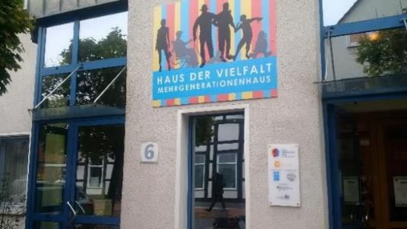
1. Kapitel
Wohngenossenschaften-Seniorenwohngemein-schaften- Mehrgenerationenhäuser

Slide 4
1. Kapitel
Wohngenossenschaften-Seniorenwohngemein-schaften- Mehrgenerationenhäuser
Wir haben nach einer verbindlicheren Form der Nachbarschaft gesucht, eine Wohngenossenschaft in Lüneburg.
Wir unterstützen uns gegenseitig; einige teilen sich zum Beispiel zu mehreren ein Auto. Die Kinder finden hier viele Spielkameraden und wenn sie aus der Schule kommen und niemand bei ihnen zu Hause ist, können sie problemlos zu einer der anderen Familien gehen.“ Im Zentralgebäude findet sich auch ein Gemeinschaftsraum, in dem die Bewohner an manchen Tagen gemeinsam frühstücken oder Filme schauen.
Wohnprojekte, Genossenschaften oder auch Mehrgenerationenhäuser ziehen vor allem junge Familien und Senioren an, aber auch Alleinerziehende, Singles oder Menschen mit Behinderung. Sie alle sind auf eine funktionierende Nachbarschaft angewiesen.

Slide 5
1. Kapitel
Wohngenossenschaften-Seniorenwohngemein-schaften- Mehrgenerationenhäuser
Mehrgenerationenhäuser versprechen den richtigen Mix aus Selbstbestimmung und wechselseitiger Hilfe. Die einen mähen den Rasen, die anderen helfen bei den Hausaufgaben oder lesen den Jüngsten vor.
Im anonymen Hochhaus eine Hausgemeinschaft entstehen lassen :Sie stellten im Advent Tannenbäume in jedes Stockwerk und vor Ostern Sträuße mit bunten Eiern. Sie luden einmal im Monat zu einem Musik- oder Leseabend in ihre Wohnungen ein – bis sich andere fanden, die die Tür öffneten. Zum Spielen, sogar zum Tanzen. So entstand eine lose Gruppe, in der man sich auch untereinander zu einlud - zum Geburtstag, sogar am Heiligen Abend.

Slide 6
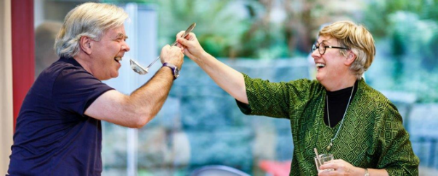
2. Kapitel
Das Alter gemeinsam gestalten
.

Slide 7
2. Kapitel
Das Alter gemeinsam gestalten
Vor allem die jungen Alten tragen dazu bei, dass die Nachbarschaften lebendig und lebenswert bleiben. Als Ausbildungsmentoren, Lesepaten, Demenzbegleiter und Stadtteilmütter, an den Tafeln und in der Telefonseelsorge setzen sie sich ehrenamtlich für das Gemeinwesen, für die Integration von Flüchtlingen wie für die Familien von Pflegebedürftigen ein.
„Zivilgesellschaftliches Engagement ist kein Zuckerbrot, kein Nachtisch zu den Hauptmahlzeiten des Lebens nach dem Motto: Jetzt habe ich noch ein bisschen Zeit. Nein, die Notwendigkeit wird leibhaftig erlebt… Der Weg muss vom Einzelnen in die Gemeinschaft gehen. Und umgekehrt tue ich ja alles, was ich noch für die Gemeinschaft tue, im Wesentlichen für mich. A. Keil

Slide 8
2. Kapitel
Das Alter gemeinsam gestalten
Die Migros hat das Netzwerk Tavolata“ gegründet. Überall im Land treffen sich kleine Gruppen von 5-10 Personen zum gemeinsamen Kochen und Essen - zumeist in den Häusern. Die Gruppe wandert von einem Wohnzimmer ins nächste, lernt sich mit der Zeit besser kennen und unternimmt dann oft auch anderes gemeinsam.
Bei der Evaluation der Tavolatabewegung zeigte sich die Bedeutung einer zentralen Ansprechperson. Wichtig ist ein Regelwerk, das die Gruppe selbst festlegt – auch im Blick auf die Kostenverteilung - aber auch, dass die Gruppenmitglieder vielfältig sind und die Größe der Gruppe zu Zeit und Ort passt.

Slide 9
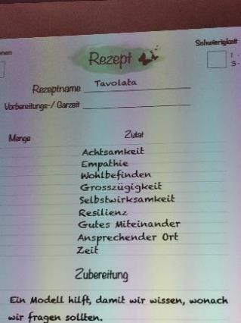
2. Kapitel
Das Alter gemeinsam gestalten

Slide 10
2. Kapitel
Das Alter gemeinsam gestalten
Viele Kirchengemeinden bieten inzwischen gemeinsame Mittagstische im Gemeindehaus an.
Wo reihum gekocht wird, bringen die Köchinnen die eigenen Traditionen und Rezepte mit und erzählen damit, wo sie herkommen, was sie können. Sie teilen ihre Erfahrungen mit anderen und kommen ins Gespräch.
Mahlzeiten stiften Identität, prägen Traditionen und Rituale, erzählen von Jahreszeiten und ordnen so unser Leben.

Slide 11
2. Kapitel
Das Alter gemeinsam gestalten
Ein wunderbares Modell: der „Wägelestreff“ - Stadtspaziergänge mit Rollstuhl und Rollator in einer württembergischen Gemeinde.
Dass Spaziergänge grundsätzlich das Miteinander stärken, fanden Forscher der Universität Tohoku heraus: Menschen, die wir noch nicht kennen, werden uns sympathischer, wenn wir gemeinsam zu Fuß unterwegs sind - weit mehr, als wenn wir einfach nur in einem Raum gemeinsam Zeit verbringen. Und je sympathischer sich die Spaziergängerinnen sind, desto stärker synchronisierten sie ihren Gang – wobei ältere sich sogar noch offener zeigen als jüngere.

Slide 12
2. Kapitel
Das Alter gemeinsam gestalten
Was Schule macht: Erzählcafés, Biografiewerkstätten und Schmökernachmittage in der Stadtteilbibliothek. An vielen Orten sind in den letzten Jahren Lesezirkel entstanden.
Auch Werkstätten, Kleiderkammern und Tauschbörsen hatten Konjunktur.
Digitale Treffpunkte und Lernangebote haben im Lockdown geholfen. Bei einer kleinen Umfrage im Frankfurter Raum gaben immerhin 60 Prozent der Über-60-jährigen an, dass sie mehr mit Computer und Smartphone beschäftigt waren als zuvor. Vor allem Menschen mit Mobilitätseinschränkungen haben von den neuen Angeboten profitiert.

Slide 13

3. Kapitel
Nachbarschaftsideen – Was Einzelne tun können

Slide 14
3. Kapitel
Nachbarschaftsideen – Was Einzelne tun können
Die Autorin Stephanie Quitterer wurde durch die Elternzeit in ihrer Arbeit am Theater praktisch „auf Eis gelegt“. Muttersein ist schön, aber auch ermüdend, aber kann man nicht mehr draus machen?
So wurde die großartige Idee geboren, die Nachbarn einfach mal kennen zu lernen. Da Stephanie Quitterer selbst schüchtern ist und großen Wert auf unbehelligte Privatsphäre legt, war das eine große Sache für sie. Mit einer Wette legte sie sich selbst fest: "200 Hausbesuche mit 200 selbstgebackenen Kuchen in 200 Tagen".

Slide 15
3. Kapitel
Nachbarschaftsideen – Was Einzelne tun können
Die Künstlerin Janni Feuser schickte 2016 im Wohngebiet Rheinbach-Irlenbusch in der Voreifel eine blumenverzierte Sitzgelegenheit auf Reisen, die jetzt so etwas wie der neue Dorfmittelpunkt ist: die „Bänk for better anderständing“.
Jede Woche wird die Bank von einem Haushalt zum nächsten weitergegeben – als Einladung an alle, sich dort zu treffen und die Nachbarn besser kennenzulernen.

Slide 16
3. Kapitel
Nachbarschaftsideen – Was Einzelne tun können
Bei einer Freiburger Tagung zum Thema „Sorgende Gemeinschaften“ erzählte eine Frau, sie sei, kurz bevor sie 70 wurde, in die Nähe ihrer Tochter gezogen und zunächst sehr einsam gewesen. Bis sie mit „urban gardening“ begonnen habe. Sie habe einen Parkstreifen an der Straße bepflanzt und erstaunlicherweise bald schon Mitstreiterinnen gefunden.
Während der Treffpunkt aufblühte, war wie nebenbei ihr eigenes Nachbarschaftsnetzwerk gewachsen.

Slide 17
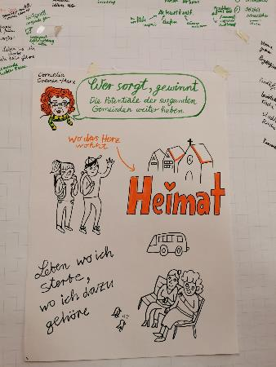
4. Kapitel
Gemeinschaft stiften - Was Gemeinden tun können

Slide 18
4. Kapitel
Gemeinschaft stiften - Was Gemeinden tun können
In Filsum in Ostfriesland betreibt die Gemeinde eine Fahrradpumpstation mit einem Fahrradflickzeugautomaten. Hintergrund ist die Tatsache, dass es in Filsum überhaupt keine Orte der Begegnung mehr gibt.
Auch der Wohnwagen der Jugendmitarbeiterin und der Gesprächstisch der Düsseldorfer Telefonseelsorge auf dem Wochenmarkt können zu Begegnungsraum werden - ein Klapptisch mit Campingstühlen auf dem Wochenmarkt, davor ein Plakat, das in Coronazeiten zum Gespräch einludt.

Slide 19
4. Kapitel
Gemeinschaft stiften - Was Gemeinden tun können
Für die Stuttgarter Pfarrerin Friederike Weltzien ist die Gemeindeküche ein diakonischer Ort.
Im Herbst 2015 wurde an dem Ort die Turnhalle mit hundert Flüchtlingen belegt. Da öffneten sie die Türen der Gemeinderäume und es stellte sich heraus, dass das größte Bedürfnis der Menschen war, selber Essen zu kochen, etwas, was sie kennen und was ihnen schmeckt.
Daraus entwickelte sich ein regelmäßiges gemeinsames Mahl- mit Gesprächen über Kulturen und Religionen.

Slide 20
4. Kapitel
Gemeinschaft stiften - Was Gemeinden tun können
Während der Corona-Krise ist in Witzenhausen bei Kassel „Dich schickt der Himmel“ entstanden - ein Projekt mit Einkaufshilfen, für das sich die Ev. Gemeinde mit der Stadt, den Pfadfindern und dem Kreisjugendring zusammengeschlossen haben.
So kamen innerhalb von drei Tagen über 150 Ehrenamtliche und 230 Hilfesuchende zusammen. Solche „Sorgenetze“ wurden auch an vielen anderen Orten aufgebaut. Gemeinde, Ortsvereine und Kommune bilden den räumlichen Zusammenhang, in dem sich soziales Miteinander entfalten kann.

Slide 21

5. Kapitel
Qualifiziert fürs Quartier - Sozialraumerkundung

Slide 22
5. Kapitel
Qualifiziert fürs Quartier - Sozialraumerkundung
Das Projekt „Qualifiziert fürs Quartier“ des Evangelischen Johanneswerks in Bielefeld ist ein Beispiel dafür, wie sich neue Zugänge gewinnen lassen. Alles fängt mit Recherche an: Sozialraumdaten, Experteninterviews, eine Stadtteilerkundung. Wer lebt eigentlich in unserem Stadtbezirk, wie hoch ist das Durchschnittalter, wie ist bei den Älteren das Verhältnis von Alleinlebenden und Familien?
Bei einem Open-Space oder in einem World-Café können die wichtigsten Probleme identifiziert werden.
Hilfesuchende und Hilfeanbietende finden zusammen

Slide 23
5. Kapitel
Qualifiziert fürs Quartier - Sozialraumerkundung
In der katholischen Gemeinde Maria-Lourdes in Zürich-Seebach haben sich kleine christliche Gemeinschaften gebildet. 12-20 Leute pro Nachbarschaft.
Bei einem Zukunftstag in Seebach haben sich die engagierten Gemeindegruppen mit anderen Interessierten aus dem Quartier zusammengetan und überlegt, wie sie dort vor Ort „Salz der Erde“ sein können. In Gruppen haben sie die Nachbarschaft erkundet und Karten von ihrem Ort gezeichnet.
Am Ende entstand ein Projekt für den Marktplatz als Begegnungsort.

Slide 24
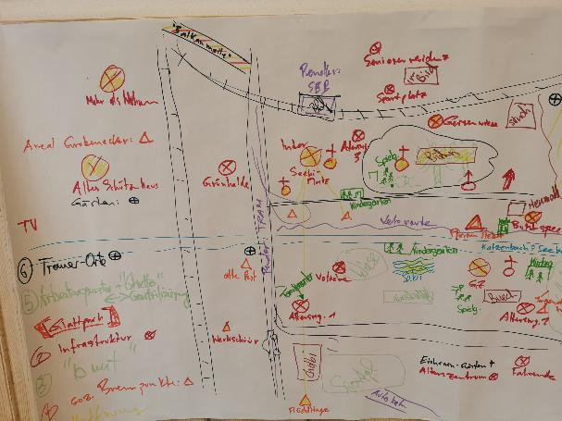
5. Kapitel
Qualifiziert fürs Quartier –
Sozialraum

Slide 25
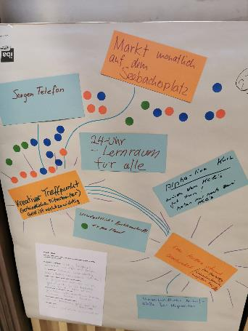
5. Kapitel
Qualifiziert fürs Quartier – Sozialraum

Slide 26
5. Kapitel
Qualifiziert fürs Quartier - Sozialraumerkundung
In Schöneck bei Hanau ist in den vergangenen Jahren ein Netzwerk entstanden, das alle Akteure auf dem Sozialmarkt miteinander ins Gespräch bringt. Dieses „Sozialforum“ denkt vom Menschen her und versucht, die funktionale Differenzierung und „Versäulung“ von Angeboten und Dienstleistungen zu überwinden.
Über zwanzig Netzwerker aus allen Bereichen sozialen Engagements in Schöneck sind im Sozialforum vertreten.
In Gelsenkirchen-Hasselt hat die Kirchengemeinde einen Bürgerverein gegründet und das Gemeindehaus zum Bürgerzentrum ausgebaut.

Slide 27

5. Kapitel
Qualifiziert fürs Quartier - Sozialraumerkundung

Slide 28


Die neue Care-Kultur in Kirche und Nachbarschaft
Literatur:
Coenen-Marx, Cornelia: Die Seele des Sozialen. Diakonische Energien für den sozialen Zusammenhalt. Göttingen, Vandenhoeck & Ruprecht 2013
Coenen-Marx, Cornelia: Aufbrüche in Umbrüchen. Christsein und Kirche in der Transformation. Göttingen, Edition Ruprecht 2016

Slide 29


Die neue Care-Kultur in Kirche und Nachbarschaft
Literatur:
Coenen-Marx, Cornelia / Hofmann, Beate : Symphonie – Drama – Powerplay. Zum Zusammenspiel von Haupt- und Ehrenamt in der Kirche. Stuttgart, Kohlhammer 2017
Coenen-Marx, Cornelia: Noch einmal ist alles offen - Das Geschenk des Älterwerdens. München 2016

Slide 30

Vielen Dank für Ihre Aufmerksamkeit!
Cornelia Coenen-Marx OKR a. D.
Pastorin und Autorin
Garbsen-Osterwald
Web www.seele-und-sorge.de
Mail coenen-marx@seele-und-sorge.de
Mobil 0160 944 344 56

